Slide 1

해아림
태양광 시간별 발전량 예측 B2B 서비스
서빙 → MLOps → AIOps 루프 위에서, 오차의 원인을 가려낸 뒤에만 재학습하는 운영 설계
실제 발전소 10곳 · 3.7년 실적 · Open-Meteo 기상
시나리오 9개 · 재학습 2회 · 새 클론에서 재현
HAIC 조별 과제 · 2026년 10월
Notes:
해아림은 전력중개사업자를 위한 다음 날 24시간 태양광 발전량 예측 API입니다. 핵심은 예측 자체보다 운영입니다. 오차가 커졌을 때 원인을 가려 모델 탓일 때만 재학습합니다.

Slide 2
예측제도는 "맞힌 날"에만 돈을 준다
02
하루 전 10시에 다음 날 24시간을 제출하고, 오차율이 작은 날만 정산금을 받는다
4% · 6%
D-1 10:00
24h × N곳
정산 구간. 2025년 6월부터 태양광 4% 이하 4원/kWh, 4~6% 3원/kWh. 그 전은 6%·8%였다
제출 마감. 이때 아는 것은 과거 실적과 기상 예보뿐
중개사업자(VPP)는 매일 발전소 수십 곳의 시간별 예측을 제출
운영자가 매일 부딪히는 네 가지
해아림이 답하는 것
예측이 틀렸는데 원인을 모른다. 날씨인지, 설비 고장인지, 모델이 낡은 것인지.
오차가 커질 때마다 재학습하면 고장 난 발전소를 "정상"으로 학습한다.
점검이 필요한 발전소를 예측 오차만으로는 골라낼 수 없다.
10시 마감 전에 예측 API가 멈추거나 느려지면 그날 제출을 못 하고, 제출이 없으면 정산도 없다.
내일 24시간 발전량을 제도 포맷으로 API 한 번에.
오차가 커지면 원인을 날씨 / 설비 / 모델로 자동 분류.
모델 탓일 때만 재학습하고, 게이트를 통과한 모델만 교체.
설비 탓이면 재학습을 막고 점검 알림.
해아림 · 태양광 시간별 발전량 예측
Notes:
제도 요약. 2025년 6월부터 태양광은 오차율 4% 이하면 4원, 4에서 6%면 3원을 받고 그 위는 못 받습니다. 그 전에는 6%와 8%였습니다. 제출은 하루 전 10시이므로 그 시각에 아는 것은 과거 실적과 기상 예보뿐입니다. 우리가 쓰는 8% 통과율은 정산 기준이 아니라 모델 품질을 재는 내부 기준입니다.

Slide 3




제공 기능과 고객이 얻는 것
03
전력중개사업자(VPP)와 발전소 운영자를 위한 B2B API와 운영 대시보드
다음 날 24시간 예측 API
72시간 실적과 24시간 예보를 보내면 hourly_kwh[24]와 model_version을 돌려준다. 제출 자료 준비 시간이 사라진다.
실적 업로드와 사후 대조
컬럼·시각·중복·용량을 검증한 뒤 저장한다. 실적이 들어오면 날짜별 오차율과 PR을 계산해 누적한다.
원인별 드리프트 대응
21일 오차율이 임계값을 넘으면 PR·동시성·모양으로 날씨 / 설비 / 오염 / 모델 드리프트를 가른다. 모델일 때만 재학습한다.
설비 점검 알림
그 발전소만 PR이 0.75 아래면 [ALERT]를 남기고 재학습을 막는다. 고장을 정상으로 학습하지 않는다.
해아림 · 태양광 시간별 발전량 예측

Slide 4
HAIC 템플릿을 태양광 운영으로 바꾼 표
04
실습 가이드 7번 도메인 매핑표. 예측 대상부터 이해관계자까지 한 칸씩 치환했다
템플릿 개념 (HAIC) | 실습 스켈레톤 | 해아림
예측 대상 | 다음날 종가 1개 | 다음 날 24시간 발전량 hourly_kwh[24] (제도 제출 포맷)
입력 시퀀스 | 최근 20거래일 (close, volume) | 최근 72시간 실적 + 내일 24시간 기상 예보 + 발전소 id
데이터 공급 | 대시보드 CSV 업로드 | 시간별 실적 CSV 업로드 (컬럼·시각·중복·용량 검증) + Open-Meteo 기상
배포 게이트 | RMSE ≤ $4.00 | 첫 배포 8% 통과율 ≥ 0.45, 이후는 현 운영 모델 이상 (같은 테스트 1년)
드리프트 신호 | 변동성 3배 급변 → RMSE > $4 | 21일 오차율 > 10.36% 이고, PR·동시성·모양으로 날씨/설비/오염/모델을 가름
재학습 | 최근 21거래일 fine-tuning | 모델 드리프트일 때만, 영향 발전소의 최근 30일로 fine-tuning (마지막 6일은 검증용)
알림 | aiops.log [WARN] | [WARN] 감지 · [ALERT] 설비 점검 · [INFO] 재학습 · [OK] 승격 (대시보드 로그 패널)
이해관계자 | 투자 분석가, 운영자 | 전력중개사업자(VPP) 운영팀, 발전소 운영자, 모델 담당자
해아림 · 태양광 시간별 발전량 예측
Notes:
가이드가 팀별로 먼저 채우라고 한 표입니다. 왼쪽이 실습 스켈레톤, 오른쪽이 해아림입니다. 입력이 시퀀스 하나에서 실적 72시간과 예보 24시간으로, 게이트가 RMSE 4달러에서 8% 통과율로 바뀌었고, 드리프트 신호는 오차율 하나에서 오차율과 PR 두 개로 늘었습니다.

Slide 5




운영 목표: 응답 시간 · 가용성 · 품질
05
AI 솔루션이 지켜야 할 수치. Lazy/Eager는 같은 PC에서 두 번씩 재서 적었다
응답 시간
Lazy vs Eager 측정 (mlflow 모드, CPU, 2회씩)
/predict 한 건 1초 이내. 측정 75 ms (모델 로드 뒤). 발전소 50곳을 순서대로 불러도 4초 안쪽
모드 | 서버 시작 → /health 200 | 시작 직후 model_loaded | 첫 /predict | 두 번째 /predict
lazy 1회 | 3.66 s | false | 1,892 ms | 76 ms
lazy 2회 | 3.44 s | false | 1,917 ms | 73 ms
eager 1회 | 5.04 s | true | 342 ms | 78 ms
eager 2회 | 5.25 s | true | 367 ms | 75 ms
가용성
재학습은 백그라운드에서 돌고 그동안 /predict는 기존 버전으로 응답. 게이트에 걸리면 기존 버전 유지
품질
테스트 1년 일 오차율 8.29%, 8% 통과율 0.579. 첫 배포 게이트는 통과율 0.45, 이후는 현 운영 모델 이상
Lazy는 1.8초 먼저 뜨지만 첫 사용자가 1.9초를 기다리고, 모델 파일 문제가 첫 요청 때 드러난다.
Eager는 뜨는 데 1.6초 더 걸리는 대신 /health의 model_loaded=true가 "받을 준비 됐다"는 뜻이 된다.
Eager도 첫 요청이 0.35초인 것은 TensorFlow가 첫 호출 때 그래프를 만들기 때문. 기동 시 예열 호출 한 번이면 없어진다.
입력 검증
길이·범위가 틀린 요청은 모델에 닿기 전에 422로 거절. 어느 필드가 왜 틀렸는지 loc·msg로 돌려준다
선택: 컨테이너·운영은 Eager (헬스체크가 model_loaded까지 확인), 개발·테스트는 Lazy
재현: python scripts/measure_loading.py → logs/loading_measure.json
해아림 · 태양광 시간별 발전량 예측
Notes:
응답 시간 목표는 요청 한 건 1초입니다. 모델이 올라온 뒤에는 75밀리초라 여유가 큽니다. 가용성은 재학습 중에도 응답하는 것과 게이트에 걸리면 기존 버전을 유지하는 것으로 지킵니다. Lazy는 뜨는 데 3.5초지만 첫 요청이 1.9초 걸리고, Eager는 5초 걸려 뜨는 대신 첫 요청부터 0.35초입니다. 컨테이너는 헬스체크가 model_loaded까지 보기 때문에 Eager를 씁니다.

Slide 6
실제 데이터로 만들었다
06
공개 발전 실적과 Open-Meteo 기상. 합성 데이터가 아니라 발전소 10곳의 3.7년치 시간별 실적이다
10곳
3.7년
7개 위치
1년
시간별 계측이 정상인 발전소 (전체 24곳 중)
2023-01 ~ 2026-08, 321,336행
Open-Meteo 관측과 하루 전 예보
테스트 2025-09 ~ 2026-08, 3,534 발전소-일
항목 | 규칙 | 이유
예측 단위 | 이용률 = 발전량 ÷ 설비용량 | 용량이 다른 발전소 10곳을 한 모델로 통합
시각 정렬 | 발전 "N시" = N-1~N시 구간, 기상은 N시 직전 1시간 평균 | 발전과 기상의 피크가 어긋나지 않게
제외 7곳 | 시간별 급변 25~52%, 피크 3~4시간 지연, 장기 정지 | 계측 불량을 모델에 넣지 않는다
설비용량 | 시간 피크로 추정 (공식값은 plants.csv에 넣으면 반영) | 오차율의 분모이므로 공식값 확인이 필요
학습 / 평가 | 학습은 관측 기상, 평가와 서빙은 하루 전 예보도 함께 | 서빙 조건의 오차를 따로 잰다
해아림 · 태양광 시간별 발전량 예측
Notes:
7곳을 제외한 이유: 시간별 계측이 급변하거나 피크가 3~4시간 늦게 찍히는 발전소는 계측 문제라 학습에서 뺐습니다.

Slide 7
시간별 통합 모델 구조
07
LSTM 이력 인코더 + 내일 기상·태양고도 + 날짜·발전소 임베딩 → 24시간 이용률. 파라미터 18,592개
과거 72시간 이용률
LSTM 32 → 16
D-3 01:00 ~ D-1 24:00
이력 인코더
Dense 64 → 24
× 설비용량
내일 24시간 기상 예보
Dense 48
sigmoid 출력. 손실은 낮 시간 가중 MAE (이용률 10% 이상 가중 1, 그 외 0.15)
hourly_kwh[24]. 태양고도 0인 시간은 0으로 마스킹
일사량 · 운량 · 기온 + sin(태양고도)
기상 피처
날짜 · 발전소
Dense 8
sin/cos 연중일 + 발전소 one-hot(10)
발전소 임베딩
왜 이 구조인가 · mse 8.98% → 낮 가중 MAE 8.33% → 발전소 임베딩 7.99% (실험). 학습 길이·피처 추가·앙상블은 효과 없음. 제도 오차율은 낮만 세므로 손실도 낮에 집중.
해아림 · 태양광 시간별 발전량 예측

Slide 8
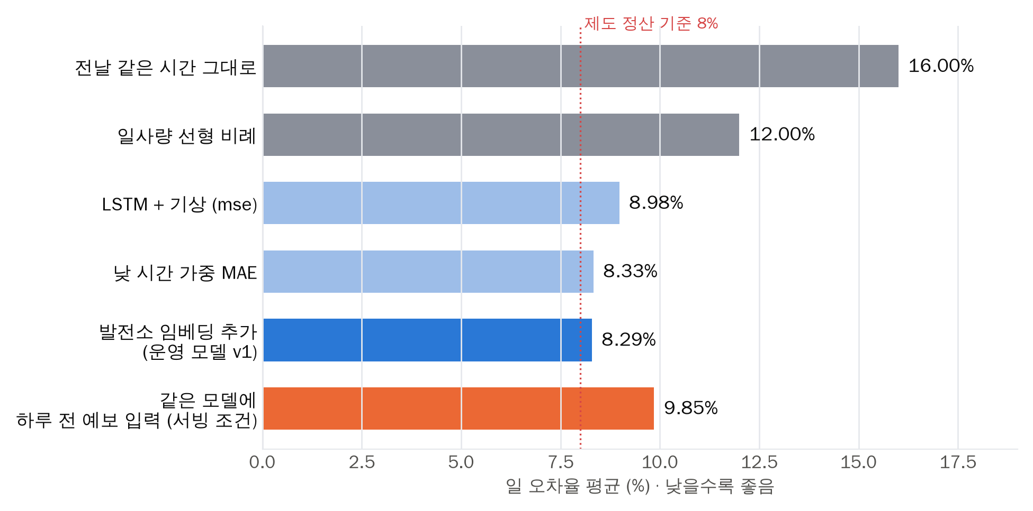
기준선 대비 오차 절반
08
테스트 1년 · 발전소 10곳 · 3,534 발전소-일. 일 오차율 = 용량 대비 시간 오차의 낮 시간 평균
8.29%
0.58
운영 모델 (관측 기상)
8% 통과율 (기준선 0.30)
9.85%
0.49
하루 전 예보 입력 (서빙)
서빙 조건 통과율
예보 입력 격차 1.5%p
드리프트가 아니라 입력 품질의 몫이다. 예보 소스 개선, 최신 런 사용, 예보로 학습하는 것이 다음 과제. 재학습으로는 줄지 않는다.
해아림 · 태양광 시간별 발전량 예측
Notes:
전날 그대로 쓰는 기준선 16%에서 운영 모델 8.29%까지. 맨 아래는 같은 모델에 하루 전 예보를 넣은 서빙 조건 9.85%입니다. 이 1.5%p는 드리프트가 아니라 입력 품질의 몫입니다.

Slide 9
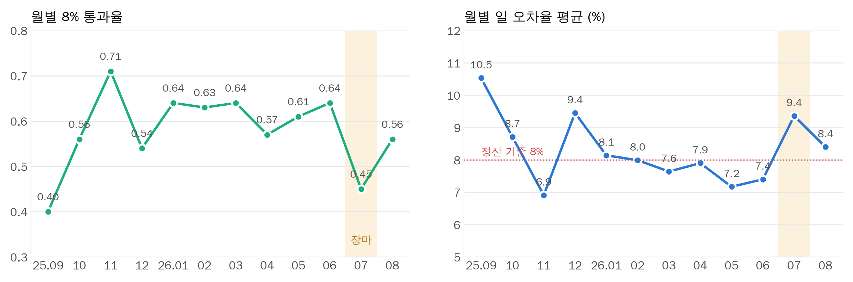
계절 변동은 모델이 이미 아는 것
09
장마철(7월) 통과율 0.45는 드리프트가 아니라 모델 성능의 한계다. 가을(11월)은 0.71
장마철 오차가 큰 이유: 구름이 "몇 시에 걷히느냐"를 시간 단위로 맞혀야 하고, 평가에 남는 시간은 가장 변동이 큰 시간뿐이다. 보수적 예측 손실과 예보로 학습이 다음 과제.
해아림 · 태양광 시간별 발전량 예측
Notes:
월별로 보면 장마철만 눈에 띄게 낮습니다. 임계값 10.36% 아래라 드리프트로 잡히지 않고, 잡혀도 PR이 정상이라 재학습으로 가지 않습니다. 맞는 동작입니다.

Slide 10
지표 하나로 통일하고, 게이트가 배포를 막는다
10
학습 손실, 배포 게이트, 드리프트 임계값이 모두 같은 제도 오차율에서 나온다
제도 오차율 (data/metrics.py)
첫 배포
8% 통과율 ≥ 0.45
기준선 0.30의 1.5배. 실제 0.579로 통과
시간 오차율 = |예측 − 실제| ÷ 설비용량 × 100
발전량이 용량의 10% 이상인 시간만
일 오차율 = 시간 오차율의 평균 → 8% 이하를 내부 품질 기준으로
(제도 정산 구간은 4%·6%. 8%는 모델 통과율용 기준)
PR = Σ실제 ÷ Σ(관측 기상으로 낸 기대치)
1.0 = 설비가 모델이 아는 정상 상태
이후 배포
현 운영 모델 이상
같은 테스트 1년에서 챔피언/챌린저 비교
재학습
남겨 둔 6일에서 현 모델보다 오차가 낮을 때만
30일 중 앞 24일로 학습, 뒤 6일은 손대지 않고 두 모델을 같은 날짜로 비교. 기후 B에서는 4곳 × 6일 = 24 발전소-일, 16.32% → 8.39%
드리프트 임계값은 검증 오차에서 유도한다
임계값 = max(8%, 검증 오차 8.29% × 1.25) = 10.36%. 고정 8%를 쓰면 평상시(8.3%)가 매일 드리프트가 된다.
최근 21일 일 오차율 평균이 임계값을 넘을 때만 원인 분류로 넘어간다. 7일 미만이면 보류.
서빙 조건의 오차와 예보 괴리(관측-예보 일사량 차이)를 함께 기록해 "예보가 빗나간 날"을 설명한다.
해아림 · 태양광 시간별 발전량 예측

Slide 11
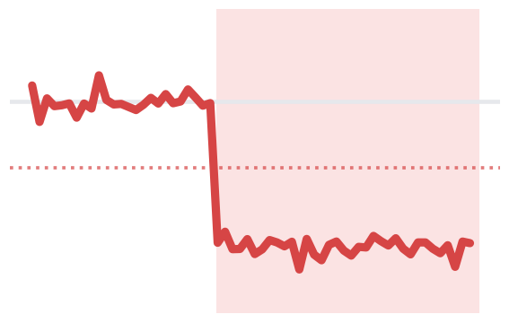
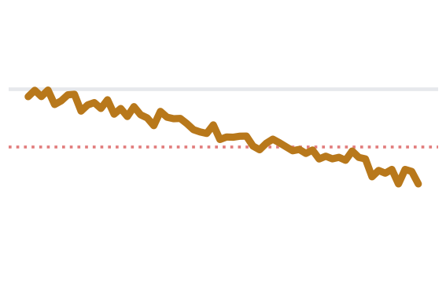
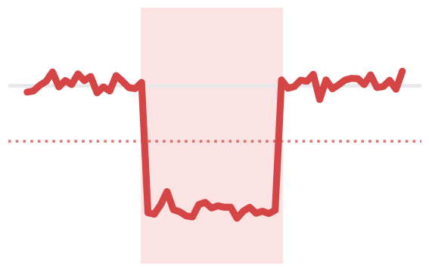
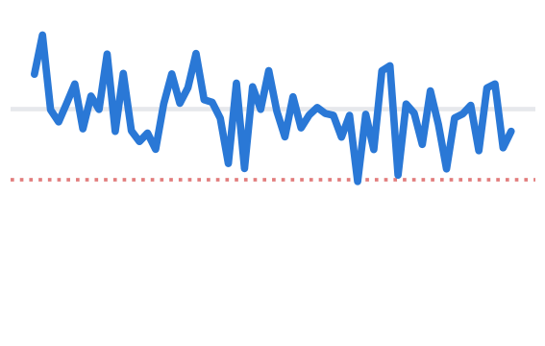
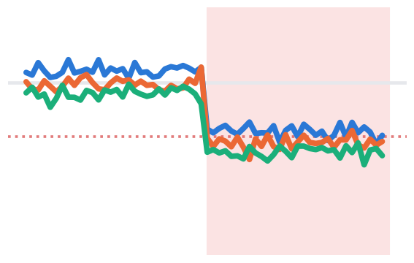
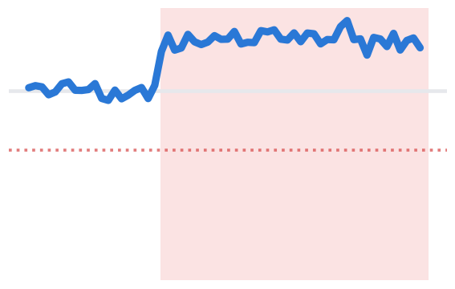
드리프트는 모양으로 알아본다
11
성능비 PR이 시간에 따라 그리는 모양. 같은 "오차 상승"이라도 모양이 다르면 원인과 대응이 다르다
급락 (sudden)
점진 (incremental)
복귀 (recurring)
하루 만에 계단형으로 떨어져 유지
몇 주~몇 달에 걸쳐 한 방향으로
떨어졌다가 원래대로 돌아옴
예: 삼천포2 12/16
예: 영흥#5 3~8월
예: 광양항 11월, 삼천포2 1/9
설비 이상 → [ALERT]
설비·오염 → 점검 권고
설비였다는 사후 확인
날씨 (no shift)
동시 변화 (concurrent)
위로 틀림 (PR > 1.15)
위아래로 흔들리지만 평균은 1.0
여러 발전소가 같은 시기에 같은 방향
실제가 기대보다 계속 많음
예: 장마철
예: 기후 B 폭염화 (모의)
예: 광양항 복구 후
정상 → 재학습 없음
모델 드리프트 → 재학습
모델 기준 오류 → 재학습
해아림 · 태양광 시간별 발전량 예측
Notes:
여섯 가지 모양입니다. 위 세 개는 한 발전소에서 나타나는 설비 신호, 아래는 날씨, 여러 곳 동시, 위로 틀림입니다. 재학습은 아래 두 개뿐입니다.

Slide 12
오차가 커졌다는 것과 모델이 틀렸다는 것은 다르다
12
발전소가 기대보다 덜 만들 이유는 많지만 더 만들 이유는 없다. 다섯 단계로 원인을 가른다
①
오차
②
동시성
③
장기 추세
④
급락
⑤
나머지
21일 오차율이 10.36%를 넘는가
같은 시기 다른 발전소도 절반 이상 넘었나, 또는 PR > 1.15인가
60일 이상 기록에서 PR이 단조 하락하는가
최근 7일 PR이 0.75 아래인가
PR은 정상인데 오차만 큰가
아니오 → 정상
예 → 모델 드리프트 → 재학습
예 → 오염 → 청소 권고
예 → 설비 이상 → [ALERT]
날씨 → 예보 품질 알림만
원인 | PR (실제 ÷ 기대치) | 범위 | 모양 | 대응
날씨·예보 빗나감 | ≈ 1.0 | 한 지역 | 며칠 | 알림만
설비 고장·정지 | 0.75 아래로 급락 | 한 곳 | 계단형 | [ALERT], 재학습 차단
오염·노후·그늘 | 0.75~0.92, 단조 하락 | 한 곳 | 몇 주~몇 달 | 청소·점검 권고
모델 드리프트 | 여러 곳 같은 방향, 또는 1.15 초과 | 절반 이상 동시 | 동시 | fine-tune → 게이트 → 재배포
해아림 · 태양광 시간별 발전량 예측
Notes:
순서가 중요합니다. 동시성을 먼저 보고, 장기 추세, 급락, 나머지 순입니다. 설비와 오염은 재학습하면 안 되는 경우이고 모델 드리프트만 재학습으로 갑니다.

Slide 13




AIOps 파이프라인 8단계와 운영 안전장치
13
대시보드는 aiops.log의 [WARN] → [INFO] → [OK]를 읽어 단계를 켠다. 모델 드리프트일 때만 5단계로 넘어간다
데이터 수집
데이터 모니터링
드리프트 감지
원인 분류
재학습 트리거
모델 학습
모델 등록
배포
요청 수신
예측 기록 누적
21일 오차율 vs 임계값
PR · 동시성 · 모양
모델 드리프트일 때만
fine-tuning 10 epoch
MLflow Registry
@champion 교체
재학습은 백그라운드 작업
MLflow alias @champion
/jobs/current로 상태를 본다. 학습 중에도 /predict는 기존 버전으로 응답하고, 진행 중이면 새 요청은 같은 작업으로 합친다.
승격은 alias 이동이다. 게이트에 걸리면 기존 버전을 유지하고, 학습이 실패해도 서빙은 그대로다.
재학습 데이터 선별
검증과 테스트
같은 시기에 PR이 0.75 아래인 발전소는 동시성에 묶여도 제외한다. 영흥#5를 섞으면 새 모델 오차가 10.41%에서 10.95%로 나빠졌다.
업로드는 컬럼·시각·중복·미등록 발전소·용량 범위를 검사해 거부한다. 계약 테스트 14개. 새 클론에서 전체 재현.
해아림 · 태양광 시간별 발전량 예측

Slide 14
시나리오 9개: 날씨 3 · 설비 4 · 모델 드리프트 2
14
실제 실적 구간을 그대로 또는 변형해 투입했다. 재학습은 두 번만 걸렸고 둘 다 게이트를 통과했다
구분 | 시나리오 | 데이터 | 일 오차율 | PR | 판정 → 대응
날씨 | 정상 | 삼천포2 2026-08-11~31 | 7.17% | 0.98 | 정상
날씨 | 장마철 | 삼천포2 2026-06-20~07-10 | 9.19% | 1.05 | 정상 (모델이 아는 계절)
날씨 | 기후 A 우기 패턴만 | 6곳 장마철 실적 그대로 | 6.9~9.2% | 0.98~1.11 | 정상 (입력 분포만 변화)
설비 | 합성 고장 | 삼천포2, 8일째부터 ×0.5 | 16.29% | 0.46 | 설비 이상 → [ALERT]
설비 | 광양항 (실제) | 2025-10-05~25, 10/6~11 정지 | 23.46% | 0.44 | 설비 이상 → [ALERT]
설비 | 삼천포2 (실제) | 2025-12-05~25, 12/16 급락 | 15.81% | 0.47 | 설비 이상 → [ALERT]
설비 | 영흥#5 (실제) | 2026-08-11~31, 3월부터 점진 하락 | 11.69% | 0.68 | 설비 이상 → [ALERT]
모델 | 기후 B 폭염화 (모의) | 6곳 2026-07-11~31, 28°C 초과 1°C당 −5% | 10.9~15.0% | 0.70~0.75 | 모델 드리프트 → fine-tune 8.39% → v2
모델 | 전 발전소 변화 (루프 검증) | 경남 3곳 ×1.25 | 12.2~14.2% | 1.19~1.22 | 모델 드리프트 → fine-tune → v3
같은 20% 손실을 장마 창에 넣으면 오차 8.5~9.2%로 임계값 미달. 제도 오차는 용량 대비 절대값이라 흐린 날의 비례 손실은 작게 잡힌다.
해아림 · 태양광 시간별 발전량 예측
Notes:
위 세 줄은 재학습하지 않는 날씨 변동, 가운데 네 줄은 설비 이상(실제 사례 3건 포함), 아래 두 줄만 재학습입니다.

Slide 15
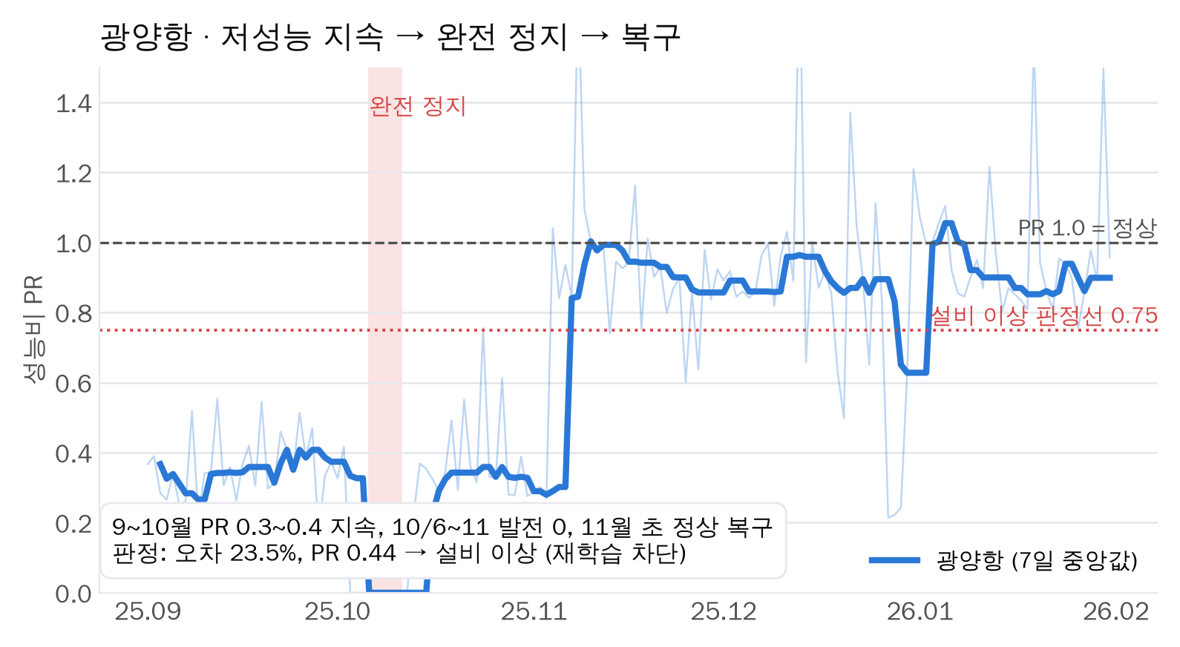
실제 사례 ① 광양항: 정지했다가 돌아왔다
15
2025년 9~10월 PR 0.3~0.4 지속, 10/6~11 완전 정지, 11월 초 복구. 급락과 복귀 모양
판정
오차 23.5%, PR 0.44 → 설비 이상. [ALERT]만 남기고 재학습 차단
근거
같은 기간 다른 9곳 PR 0.85~1.10. 한 곳만 떨어졌다
배운 것
창 시작 전에 이미 떨어진 경우도 PR < 0.75면 설비로 본다 (규칙 보강)
해아림 · 태양광 시간별 발전량 예측
Notes:
광양항은 창이 시작되기 전부터 낮았습니다. 하락폭이 창 안에 없어서 처음에는 날씨로 오판했고, PR 절대값 규칙을 추가했습니다.

Slide 16
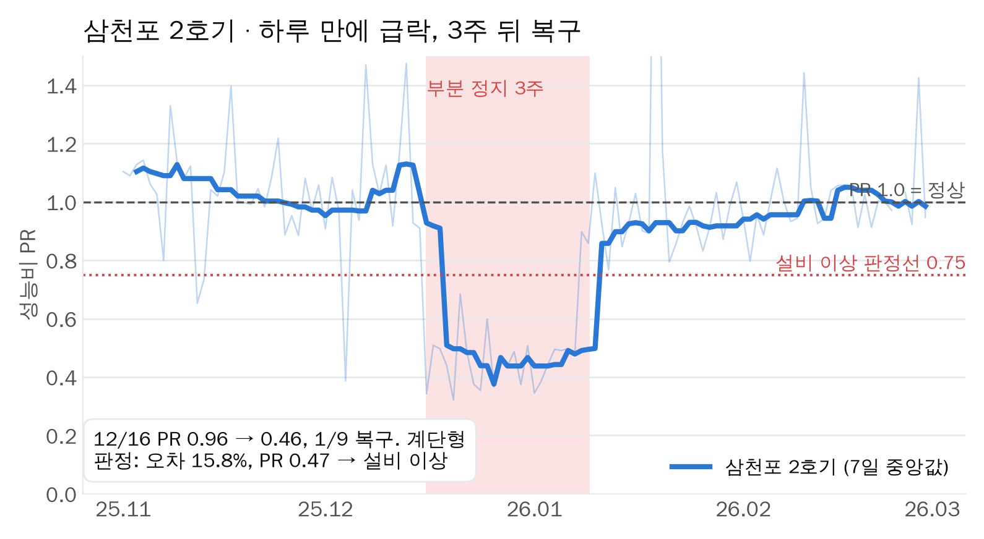
실제 사례 ② 삼천포 2호기: 하루 만에 절반
16
2025-12-16 PR 0.96 → 0.46, 3주 유지 후 1/9 복구. 전형적인 계단형 급락
판정
오차 15.8%, PR 0.47 → 설비 이상. [ALERT]
근거
같은 부지 삼천포3는 0.84 유지. 하루 만에 떨어지고 하루 만에 돌아온 모양은 점검·부분 정지
배운 것
합성 고장 시나리오(×0.5)와 같은 모양이고 감지기도 같은 판정을 냈다
해아림 · 태양광 시간별 발전량 예측
Notes:
합성 시나리오로 만든 모양이 실제 데이터에 그대로 있었습니다.

Slide 17
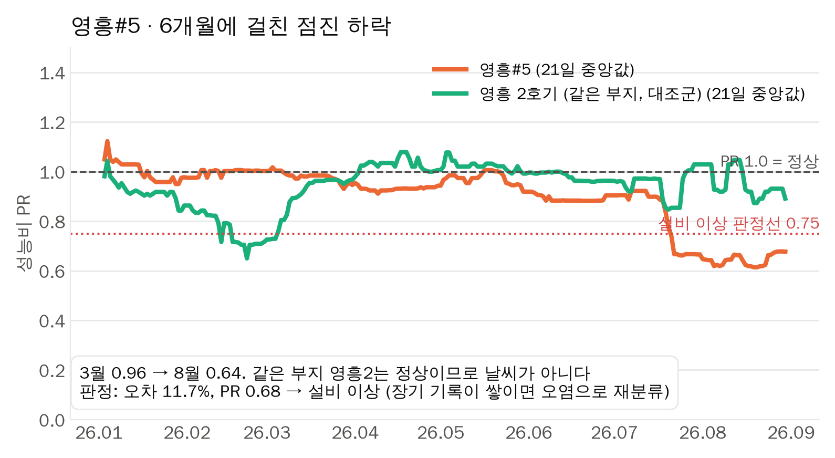
실제 사례 ③ 영흥#5: 여섯 달에 걸쳐 서서히
17
2026년 3월 0.96 → 8월 0.64. 전 시간대 균일 손실, 피크 이용률 0.84 → 0.78
판정
오차 11.7%, PR 0.68 → 설비 이상. 60일 이상 기록이면 오염으로 재분류
근거
같은 부지 영흥 2호기는 1.0 근처. 날씨나 기상 데이터 문제가 아니다
추정
스트링·인버터 일부 탈락 또는 심한 오염. 운영 이력 대조 필요
해아림 · 태양광 시간별 발전량 예측
Notes:
21일 창만 보면 설비 이상이고, 5개월 추세를 보면 점진 손실입니다. 그래서 60일 이상 쌓이면 장기 추세 규칙이 다시 분류합니다.

Slide 18
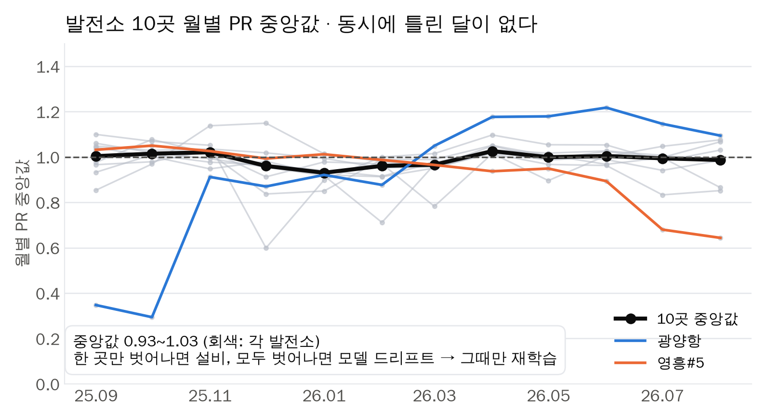
지난 1년, 열 곳이 동시에 틀린 달은 없었다
18
월별 PR 중앙값 0.93~1.03. 재학습이 필요한 모델 드리프트는 실제 데이터에 없었다
해석
이상은 전부 발전소 단위였고 감지기는 세 건 모두 재학습을 막았다
예외
광양항 복구 후 PR 1.15~1.22 (2026-04~07). 위로 틀린 유일한 구간
의미
재학습은 "데이터를 더 넣는 일"이 아니라 "잘못 배운 것을 바로잡는 일"
해아림 · 태양광 시간별 발전량 예측
Notes:
회색 선이 각 발전소, 검은 선이 중앙값입니다. 파란 광양항만 복구 후 위로 벗어나 있습니다.

Slide 19
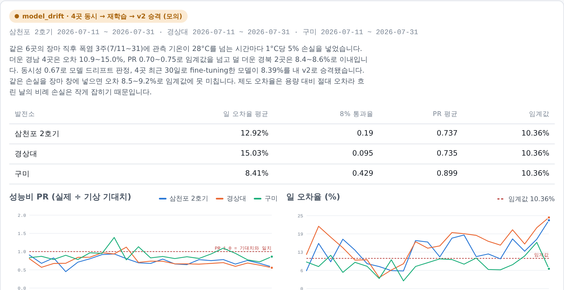
모델 드리프트: 여러 곳이 같이 틀리거나, 위로 틀리거나
19
재학습이 정답인 경우는 "같은 입력에서 발전 패턴이 바뀌었는데 메타데이터 수정으로는 못 고치는" 경우다
기후 B · 폭염화 (모의)
28°C 초과 1°C당 −5% 손실을 3주 넣었다. 더운 경남 4곳만 넘고 경북 2곳은 이내 → 동시성 0.67 → 재학습 → 새 오차 8.39%로 v2 승격. 우기 패턴만 바뀐 A는 재학습하지 않는다.
광양항 복구 후 · 실제
넉 달 동안 실제가 기대보다 20% 많다. 구름·먼지·고장은 발전을 더 만들지 못하므로 틀린 쪽은 모델의 기준. PR > 1.15 규칙은 한 곳이어도 재학습으로 보낸다.
발전소는 덜 만들 이유는 많지만 더 만들 이유는 없다 → 위로 틀리면 모델을 의심한다
같은 20% 손실을 장마 창에 넣어도 임계값에 못 미친다 → 기후 시나리오는 맑은 폭염 창에 두었다
해아림 · 태양광 시간별 발전량 예측
Notes:
왼쪽은 모의 시나리오 기후 B. 더운 경남 4곳만 임계값을 넘고 경북 2곳은 이내라 동시성 0.67로 모델 드리프트가 됩니다.

Slide 20
시스템 구성도: 업로드에서 재배포까지 한 바퀴
20
위 줄은 만들어 내보내는 길(Day1·Day2), 아래 줄은 지켜보고 고치는 길(Day3). 모듈 이름은 저장소의 파일 이름 그대로다
① 실적 업로드
② 저장소
③ 학습 · 게이트 · 등록
④ MLflow Registry
POST /data/upload · routers/data.py
컬럼·시각 형식·중복·미등록 발전소·용량 범위를 검사해 틀리면 400
data/uploads/*.csv.gz
data/plants.csv (용량·좌표)
data/weather/obs·d1
train_and_register.py
baseline(scaler 고정) → 테스트 1년 평가 → 게이트(통과율 ≥ 0.45, 이후 현 모델 이상) → MLflow run·metric 기록
mlflow.db · mlruns/ (sqlite, 별도 서버 없음)
Haearim_Hourly @champion
승격 = alias 이동, 실패 = 그대로
@champion 읽기
승격 시 캐시 비움
모델 드리프트일 때만: fine_tune → 남겨 둔 6일로 게이트 재검증 → 통과하면 @champion 이동
⑧ 대응
⑦ 드리프트 판정
⑥ 예측 · 기록
⑤ FastAPI 서빙 (컨테이너)
monitoring/retrain_trigger.py · jobs.py
설비·오염: [ALERT] 후 중단
모델: fine_tune(30일) 백그라운드 → 게이트 재검증
monitoring/drift_detector.py
21일 오차 > 10.36% ?
→ PR·동시성·모양으로 날씨/설비/오염/모델
POST /predict → hourly_kwh[24], model_version
POST /predict/batch-test → 실적과 대조해 날짜별 오차율·PR·D-1 오차를 발전소별로 누적
serving_app/main.py · model_loader.py
MODEL_SOURCE=mlflow, LOADING_MODE=eager
Docker haearim-serving:v2 · 8010 · HEALTHCHECK /health
logs/aiops.log
production_metrics
records (메모리) · data/recent
대시보드 static/index.html
[WARN] → [INFO] → [OK] / [ALERT]
대시보드 로그 패널 · GET /logs
검증 오차 8.29% → 임계값 10.36%
PR 0.75 · 1.15 · 동시성 ½
발전소별 날짜 오차·PR 21일 창
승격되면 창을 비워 다시 센다
업로드 · 시나리오 9개 · 파이프라인 8단계
로그 패널 · /health 배지(버전·학습 상태)
실선 상자 = 코드 모듈 · 점선 상자 = 파일·저장소 · 화살표 = 호출과 읽기·쓰기 · 빨간 고리 = 모델 드리프트일 때만 도는 길
해아림 · 태양광 시간별 발전량 예측
Notes:
왼쪽 위에서 시작합니다. 실적 CSV가 올라오면 검증을 거쳐 저장되고, 학습 스크립트가 게이트를 통과한 모델만 MLflow에 champion으로 올립니다. 서빙 컨테이너는 그 champion을 읽어 /predict에 답하고, 실적이 들어오면 날짜별 오차와 PR을 쌓습니다. 21일 오차가 임계값을 넘으면 원인을 가르고, 모델 드리프트일 때만 백그라운드에서 fine-tuning을 돌려 게이트를 다시 통과한 버전으로 alias를 옮깁니다. 설비·오염이면 alert만 남기고 이 고리를 끊습니다.

Slide 21
운영 API 계약
21
FastAPI와 Pydantic 검증. Swagger /docs는 CDN 없이도 열린다. 틀린 입력은 모델에 닿기 전에 422로 돌려보낸다
Method / URL | 입력 | 결과 | 용도
POST /predict | plant_id, date, history_kwh[72], forecast[24]{ghi, cloud_cover, temperature} | 200 hourly_kwh[24], day_total_kwh, model_version · 422 길이·범위 위반 | 다음 날 제출 자료
POST /data/upload | CSV 또는 .gz (plant_id, time, generation_kwh) | 200 rows, rejected_rows · 400 형식·중복·용량 위반 | 실적 갱신
GET /data/status · /data/window | plant_id, start, n_days, scale, heat_loss | 발전소별 기간 / 시뮬레이션용 구간 | 운영 확인·시나리오
POST /predict/batch-test | records(72h+24h 이상), persist, check | days[], summary, drift_check{status, cause, retrain} | 사후 평가·드리프트 판정
GET /jobs/current | - | idle / queued / running / completed / failed | 재학습 상태
GET /health · GET /logs/aiops.log | - | status, model_loaded, model_version, loading_mode, training / 로그 본문 | 서비스 상태·증빙
200 정상 응답
422 검증 오류 (history_kwh 71개를 보냈을 때)
POST /predict {"plant_id":"samcheonpo_2","date":"2026-08-30",
"history_kwh":[0,0,...,559.68,...],"forecast":[{"ghi":0,"cloud_cover":20,"temperature":23.1},...]}
→ 200 {"hourly_kwh":[0,0,0,0,0,0,0.8,107.6,211.1,334.4,432,519,534.4,...,0],
"day_total_kwh":3649.7,"model_version":"production-v1"}
GET /health → {"status":"ok","model_loaded":true,"model_version":"production-v1","loading_mode":"eager","training":"idle"}
POST /predict {... "history_kwh":[71개] ...}
→ 422 {"detail":[{"type":"too_short","loc":["body","history_kwh"],
"msg":"List should have at least 72 items after validation, not 71"}]}
같은 식으로 ghi < 0, cloud_cover > 100, temperature 범위 밖, forecast 23개도 422.
업로드는 time 형식·중복·미등록 발전소·용량 초과를 400으로 돌려보낸다.
해아림 · 태양광 시간별 발전량 예측

Slide 22
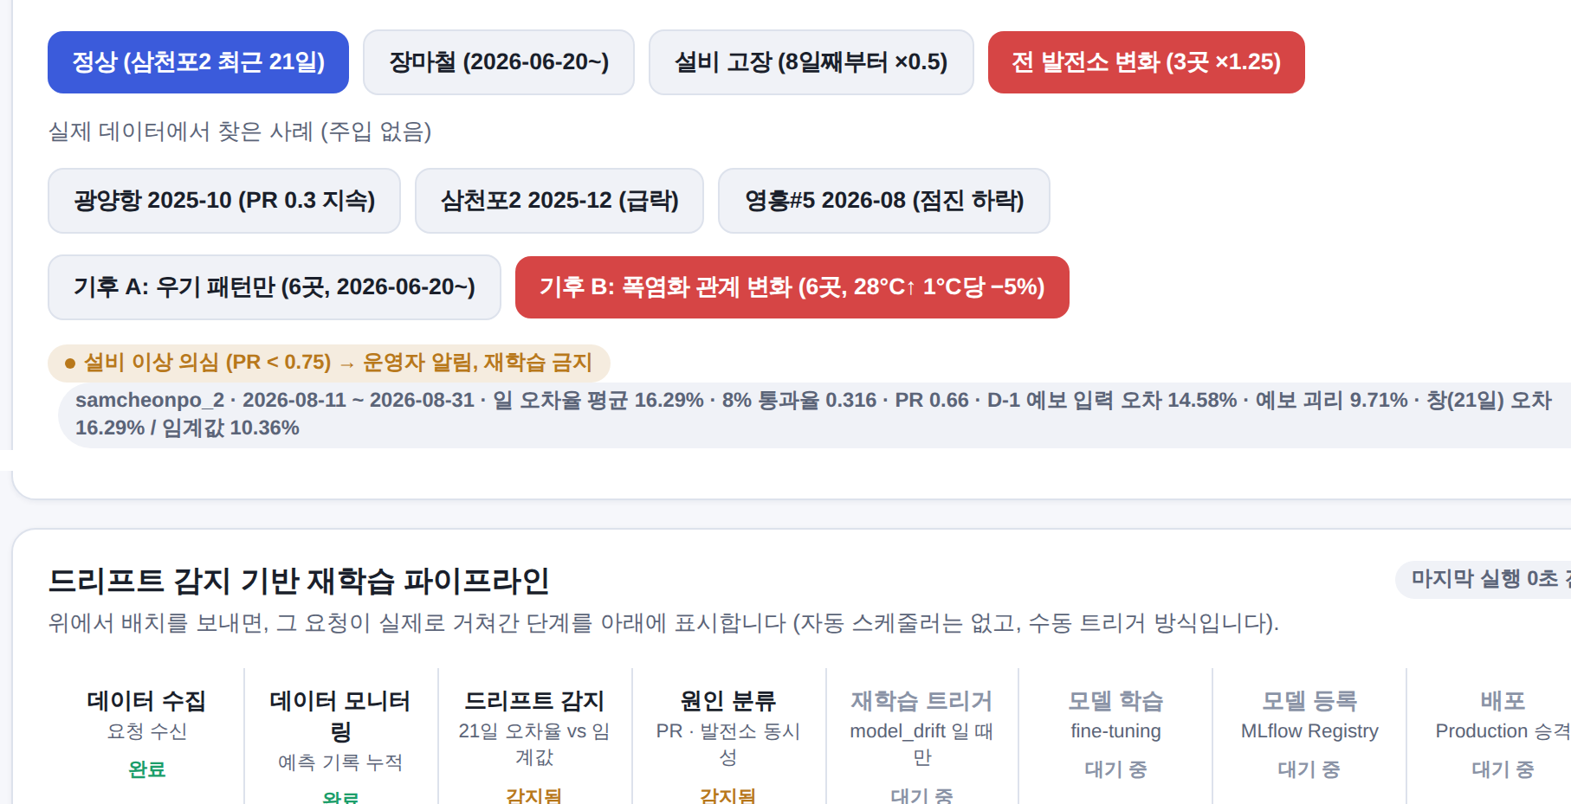
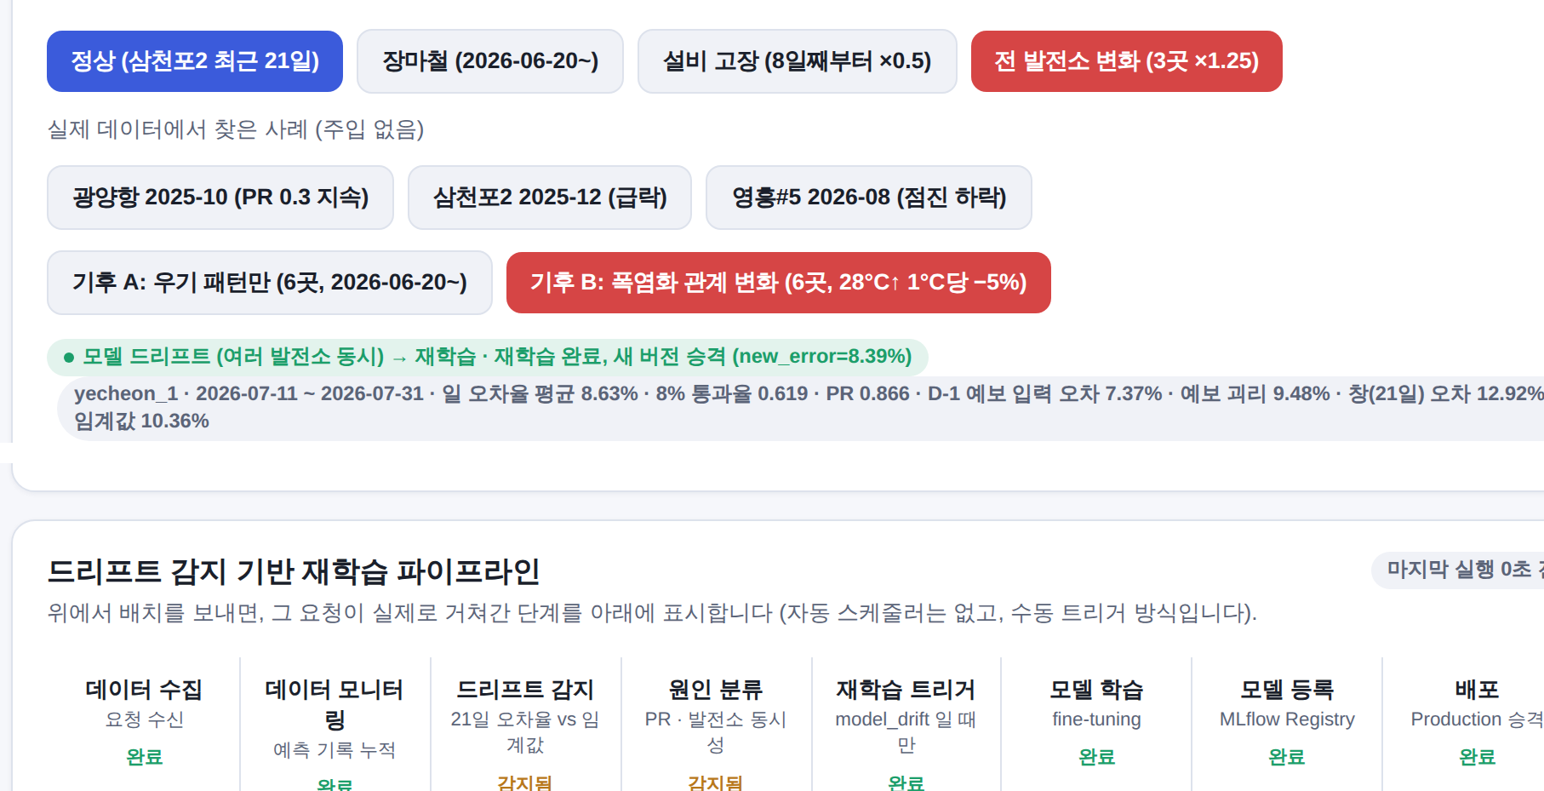
실행 증빙 ① 대시보드: 설비는 멈추고, 모델 드리프트는 끝까지
22
버튼 한 번으로 실적 구간 투입 → 판정 → 파이프라인 8단계 표시 (2026-10-01 실제 실행 캡처)
설비 고장 ×0.5 → 설비 이상 · 알림, 재학습 트리거 대기
기후 B → 모델 드리프트 · 재학습 → 게이트 → v2 승격, 8단계 완료
오차 16.29%, PR 0.66. 파이프라인은 4단계(원인 분류)에서 멈추고 재학습 트리거는 "대기 중". aiops.log에는 [WARN]과 [ALERT] 두 줄.
new_error 8.39%로 새 버전 승격, 8단계 모두 "완료". 상단 배지는 학습 중 "재학습 running"으로 바뀌었다가 끝나면 모델 버전이 v2로 바뀐다.
해아림 · 태양광 시간별 발전량 예측

Slide 23
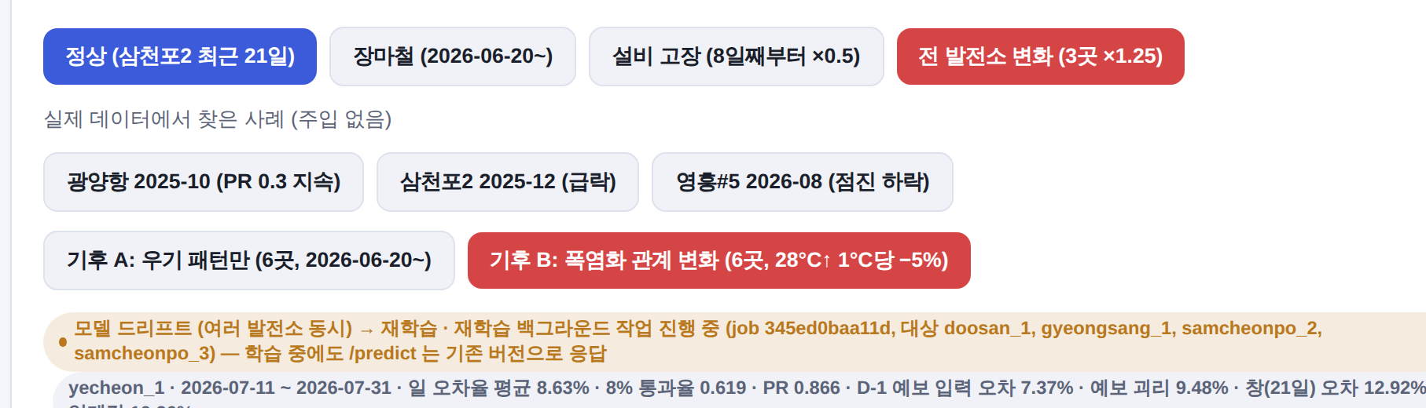
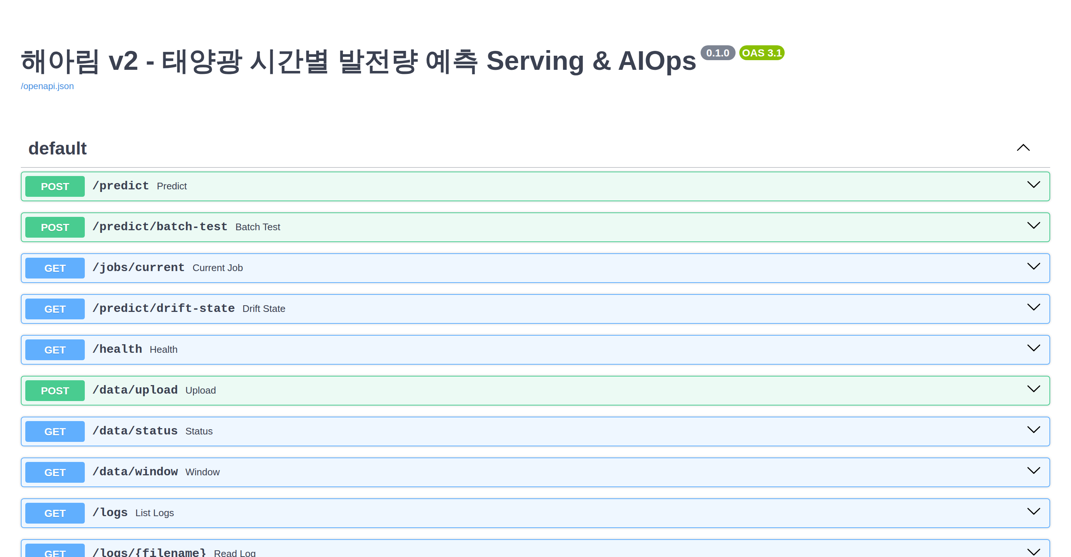
실행 증빙 ② 학습 중에도 응답하고, 로그는 순서대로 남는다
23
/health가 재학습 running을 보여주는 동안 /predict는 production-v1로 응답한다
17:00:50 [WARN] drift detected (cause=equipment, plant=samcheonpo_2, err=16.29% (thr 10.36%), pr_recent=0.464, pr_before=0.766, fleet_share=0.0)
17:00:50 [ALERT] equipment anomaly suspected at samcheonpo_2 (PR 0.464) - retrain blocked, operator notified
17:00:57 [WARN] drift detected (cause=equipment, plant=yeongheung5_1, err=11.69% (thr 10.36%), pr_recent=0.678, pr_before=0.653, fleet_share=0.5)
17:00:57 [ALERT] equipment anomaly suspected at yeongheung5_1 (PR 0.678) - retrain blocked, operator notified
17:01:24 [WARN] drift detected - triggering retrain (cause=model_drift, plant=samcheonpo_2, err=12.92% (thr 10.36%), pr_recent=0.712, pr_before=0.75, fleet_share=0.67)
17:01:24 [INFO] retrain triggered (window=last_30_days, plants=doosan_1,gyeongsang_1,samcheonpo_2,samcheonpo_3, job=345ed0baa11d)
17:01:41 [OK] new_error=8.39% - production promoted: Haearim_Hourly v2
17:01:56 [WARN] drift detected (cause=equipment, plant=samcheonpo_2, err=11.59% (thr 10.36%), pr_recent=0.574, pr_before=0.935, fleet_share=0.5)
17:01:56 [ALERT] equipment anomaly suspected at samcheonpo_2 (PR 0.574) - retrain blocked, operator notified
/predict 응답의 model_version
재학습 전 "production-v1"
학습 중 /health {"training": "running"} · 응답은 여전히 v1
승격 후 "production-v2"
해아림 · 태양광 시간별 발전량 예측

Slide 24
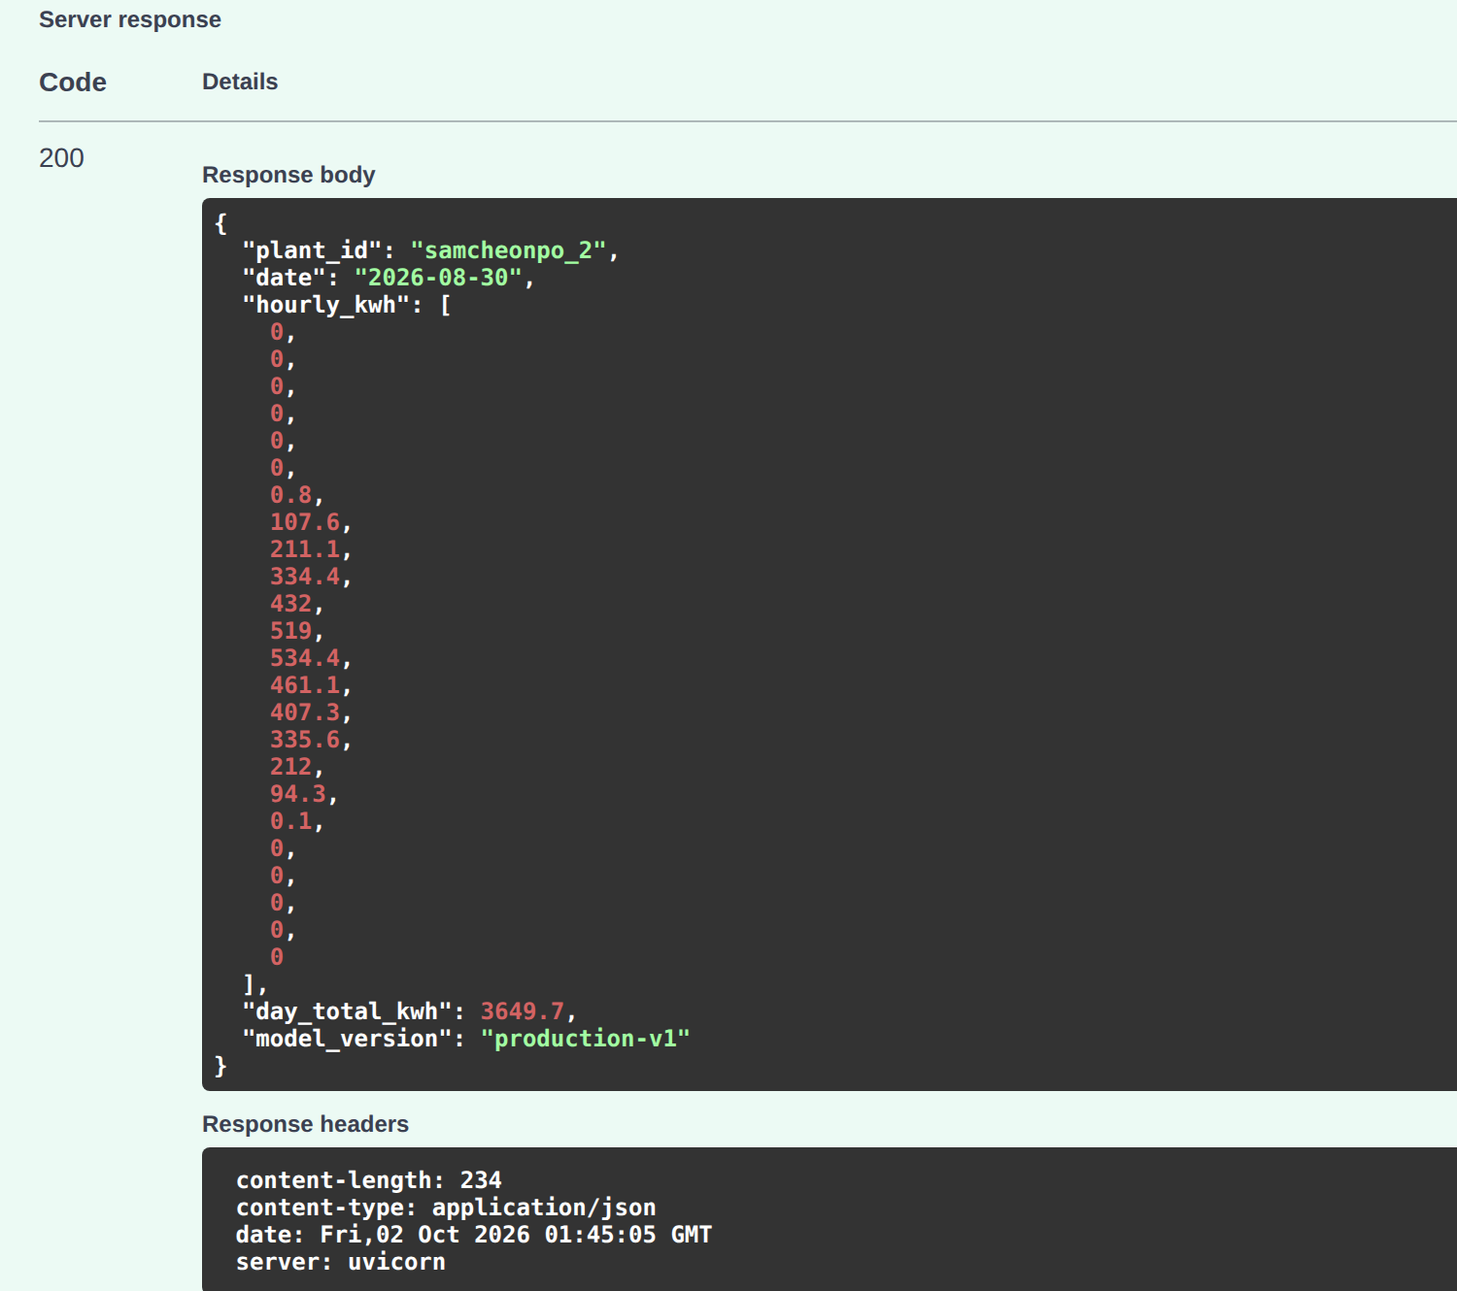

실행 증빙 ③ 같은 요청, 재학습 전과 후
24
Swagger /predict Try it out. 같은 삼천포2 입력에 production-v1과 production-v2가 다르게 답한다
재학습 전 · "model_version": "production-v1" · 3,649.7 kWh
재학습 후 · "model_version": "production-v2" · 2,708.7 kWh
폭염 손실을 배운 v2가 같은 날 발전량을 낮게 본다. 승격 직후 /health는 model_loaded=false(캐시 비움)였다가 첫 요청에서 v2를 올린다.
해아림 · 태양광 시간별 발전량 예측
Notes:
왼쪽이 재학습 전, 오른쪽이 기후 B 재학습 뒤입니다. 요청은 글자 하나 다르지 않고 응답의 model_version과 수치만 바뀌었습니다. 대시보드의 배포 완료 표시가 아니라 이 응답으로 버전이 바뀐 것을 확인합니다.

Slide 25
실행 증빙 ④ 컨테이너에서도 같은 화면
25
docker compose up --build 한 번으로 실적 시드 → 모델 등록 → 계약 테스트 → 서빙까지 이미지 안에서 끝난다
Mac에서 캡처해 넣는 자리
Mac에서 캡처해 넣는 자리
Mac에서 캡처해 넣는 자리
shots/docker_01.png
shots/docker_02.png
shots/docker_03.png
docker compose -f serving_app/docker-compose.yml up --build
docker ps
http://localhost:8010/docs (컨테이너)
빌드 로그: [GATE PASSED] · 14 passed · Uvicorn running on 0.0.0.0:8010
STATUS = healthy (HEALTHCHECK가 /health의 model_loaded=true까지 확인)
/predict Try it out → 200, model_version production-v1
Dockerfile 줄 | 하는 일
FROM python:3.11-slim · COPY requirements.txt · RUN pip install | 로컬과 같은 Python, 의존성 레이어는 소스보다 먼저 (캐시)
RUN cp sample → data/uploads && train_and_register.py --register-local && pytest | 이미지 빌드 시점에 시드·게이트·등록·테스트까지 끝내 자기 완결
ENV MODEL_SOURCE=mlflow LOADING_MODE=eager · HEALTHCHECK · CMD uvicorn :8010 | 뜨자마자 모델이 올라와 있고, healthy가 곧 "받을 준비 됨"
해아림 · 태양광 시간별 발전량 예측
Notes:
이 장의 세 그림은 Docker Desktop이 있는 PC에서 캡처해 넣습니다. 빌드 로그에 GATE PASSED와 14 passed가 보이고, docker ps의 STATUS가 healthy가 되면 컨테이너의 /docs도 로컬과 같이 열립니다.

Slide 26





한계와 다음 단계
26
모의임을 밝히고, 운영에 넣기 전에 확인할 것을 적는다
이력 창 마감 시각
지금은 D-1 24:00까지 쓴다. 제출이 D-1 10시이므로 09:00 마감으로 바꾸면 조건이 정직해지고 오차는 조금 오른다.
감시 오차의 기준
판정은 관측 기상 예측 오차(8.29%) 기준이다. 서빙 조건(9.85%)으로 옮기면 임계값도 다시 잡아야 한다.
설비용량·좌표
plants.csv의 용량은 시간 피크 추정값이다. 공식 용량·좌표와 세 발전소의 운영 이력을 대조해야 사례가 확정된다.
장마철 통과율 0.45
드리프트가 아니라 모델 성능의 한계다. 보수적 예측 손실과 예보로 학습하는 것이 다음 과제다.
시나리오 확장
출력제어(제도 변화 → 재학습)와 황사(지역 동시지만 일시적 → 재학습 금지)로 동시성 규칙의 경계를 보강한다.
해아림 · 태양광 시간별 발전량 예측

Slide 27
역할 분담과 실행 안내
27
저장소 github.com/leemingi0906/model-serving · 팀 공유 zip Haearim_v2_team.zip · 3~5분이면 같은 화면이 뜬다
담당 | 구현한 것 | 완료 증거
A 데이터·기획 | 시각 정렬, 이용률, 레지스트리, 업로드 검증, 기획안 | 정합성 검토, 7곳 제외 근거, 계약 테스트
B 모델·MLOps | LSTM 구조, 낮 가중 손실, 게이트, MLflow alias | 게이트 통과 8.29% / 0.579, 모델 실험 2라운드
C 서빙·배포 | 스키마, /predict, 모델 스냅샷 교체, 오프라인 Swagger | 24시간 응답, model_version v1 → v2, 학습 중 응답
D AIOps·검증 | 원인 분류, 재학습 트리거, 백그라운드 작업, 시나리오 9개, 대시보드 | aiops.log, 새 클론 재현 로그
팀원 PC에서 (TEAM_GUIDE.md)
발표의 한 줄
pip install -r requirements.txt
bash scripts/quick_start.sh # 업로드 → 동봉 모델 등록 → 서버
python scripts/simulate_drift.py # 시나리오 9개
python -m pytest -q # 계약 테스트 14개
python scripts/measure_loading.py # Lazy/Eager 측정표
docker compose -f serving_app/docker-compose.yml up --build
http://localhost:8010 · /docs
"오차가 커져도 날씨면 둔다, 한 곳이면 고친다, 모두면 다시 배운다."
재학습은 데이터를 더 넣는 일이 아니라 모델이 잘못 알고 있는 것을 바로잡는 일이다. 그래서 원인을 먼저 가린다.
해아림 · 태양광 시간별 발전량 예측

